Slide 1



IO3 – Création d’ebooks
Atelier pour les enseignants

Slide 2

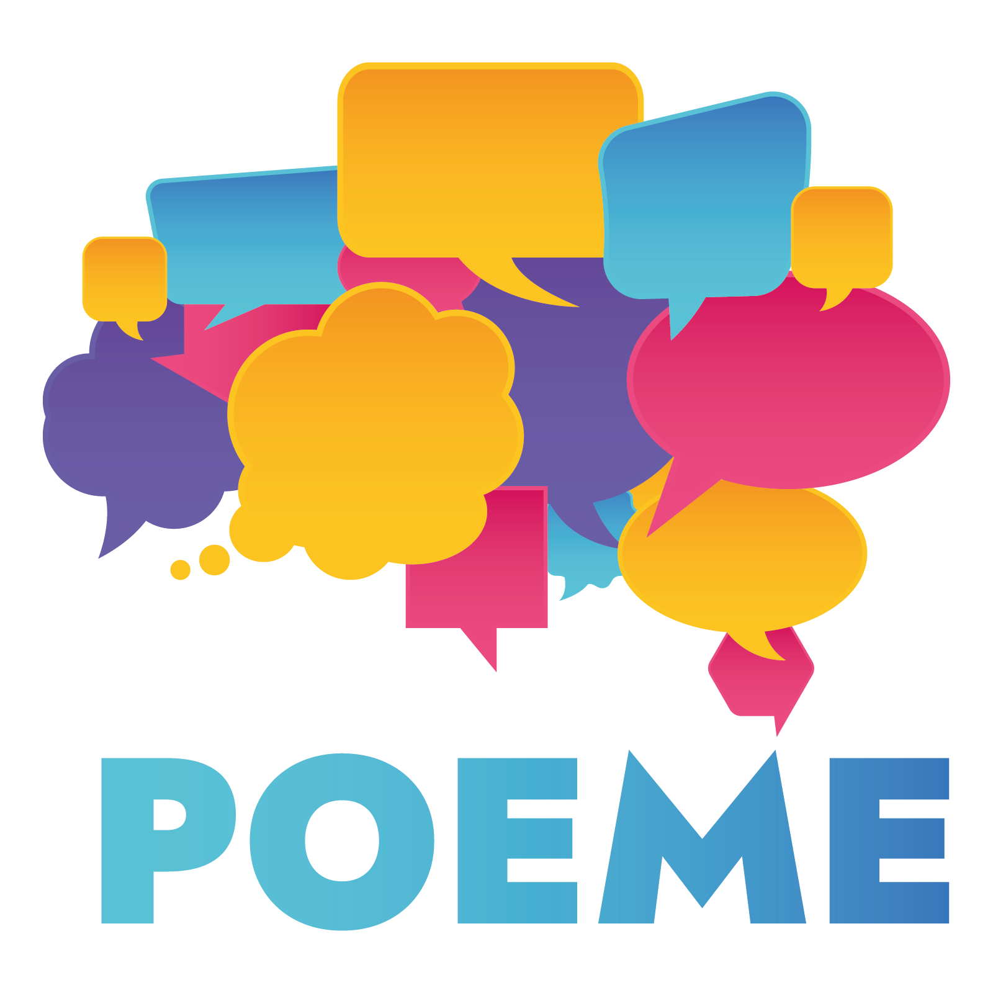
Contenu de cet Atelier
1 – Présentation du projet
  Partenaires
  Objectifs
  Ressources du projet
2 – Création d’ebooks
  Partie technique – Utiliser un logiciel pour produire des ebooks

Slide 3
Présentation du projet

Slide 4







Partenaires
France
Belgique
Portugal
Grèce
Chypre
Grèce

Slide 5

Objectifs
Les principaux objectifs du projet POEME sont les suivants :
La modernisation de l'enseignement des langues étrangères par son contenu (le patrimoine culturel européen) et sa forme (utilisation d'outils numériques), ainsi que la création d'expositions mixtes par les étudiants pour favoriser l’apprentissage.
Le développement de compétences numériques et de compétences transversales pour les enseignants et les étudiants.
Développer la richesse linguistique et culturelle, tout en contribuant à l'inclusion des étudiants migrants dans nos cultures européennes.
Les ressources du projet sont disponibles dans l'une des quatre langues du consortium
(EN, FR, PT, EL).

Slide 6

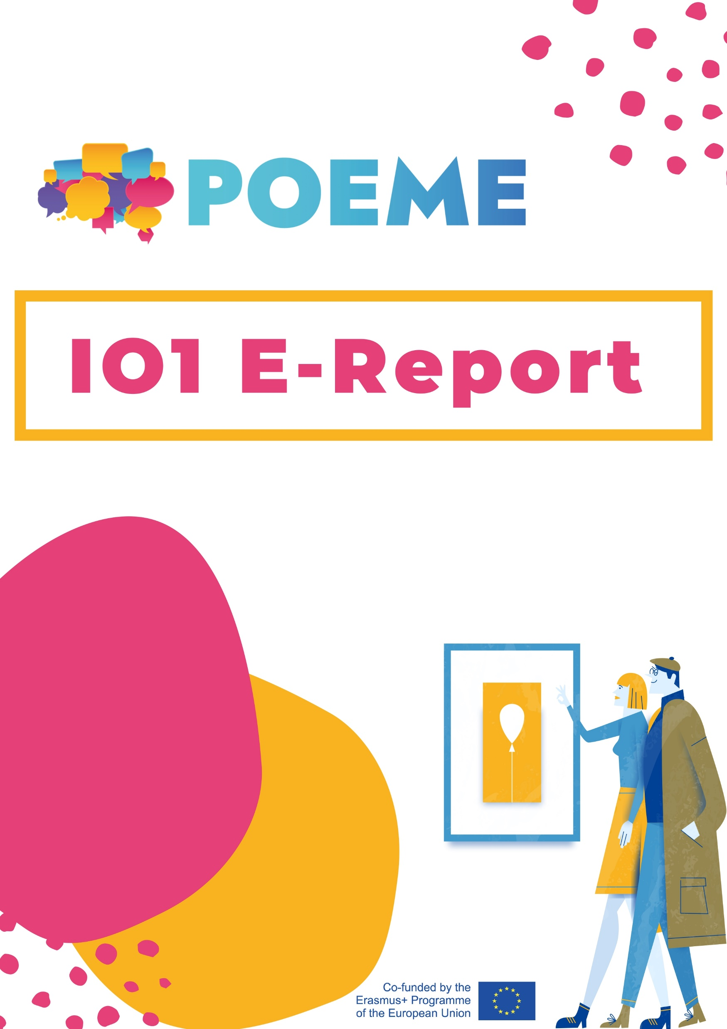
Ressources du projet
IO1
POEME E-Report
Il établit un cadre théorique pour l'ensemble des résultats du projet, mettant en évidence :
L’intérêt des méthodes d'enseignement non formelles,
Les possibilités offertes par l'utilisation de fiches de travail et de livres numériques pour l'enseignement des langues étrangères,
La valeur de l'intégration d'éléments du patrimoine culturel européen et de créations d'expositions en tant qu'outils pédagogiques.

Slide 7
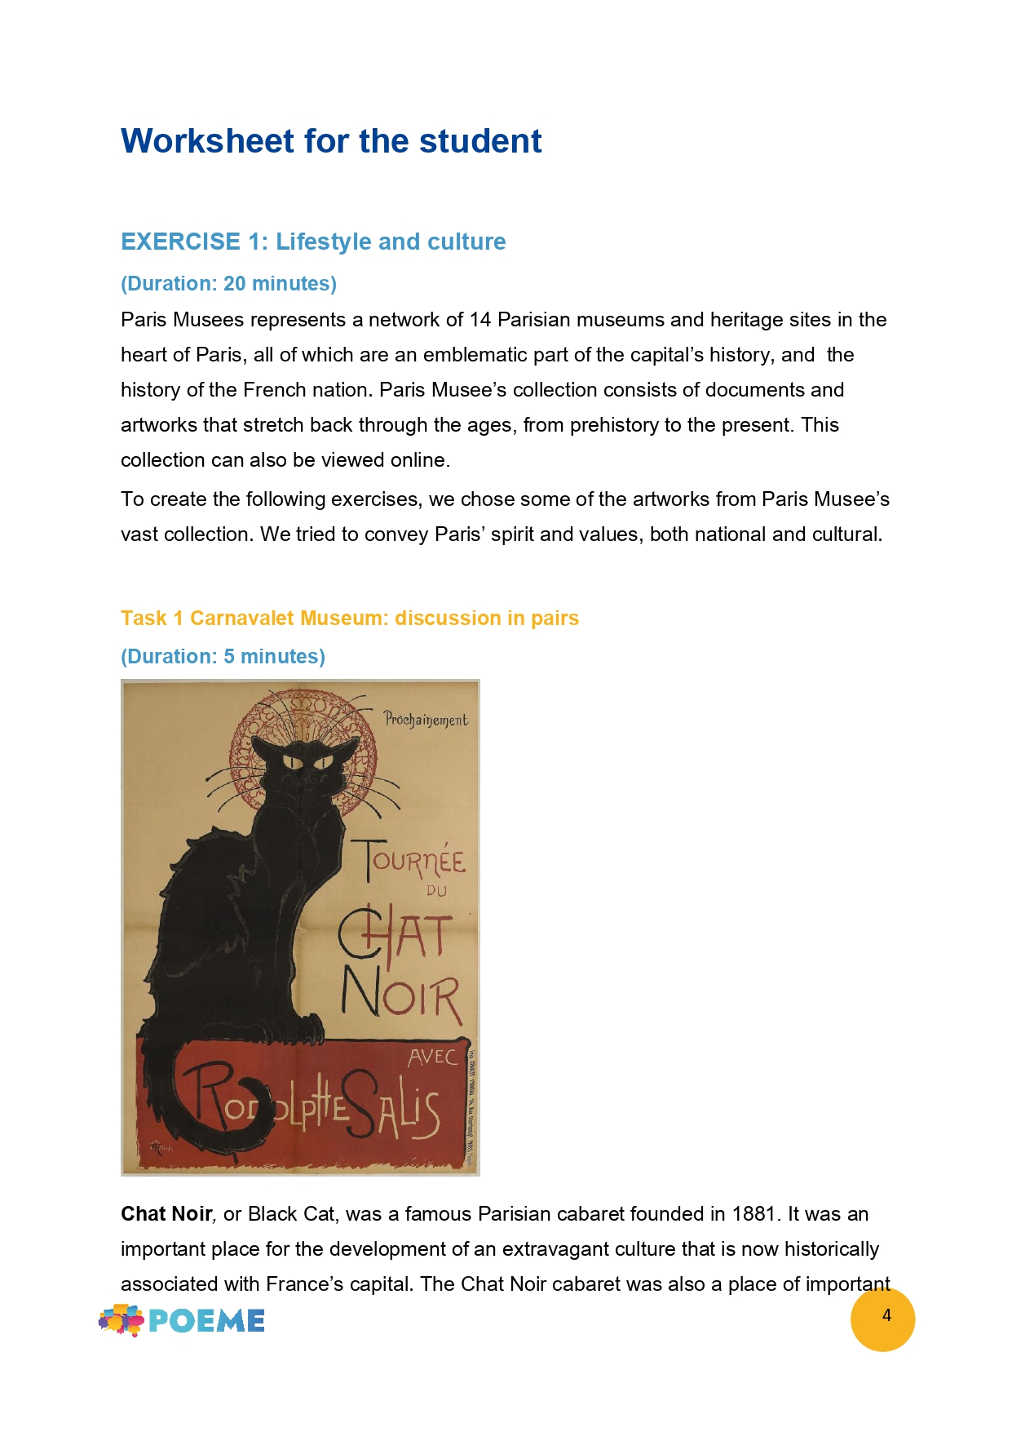
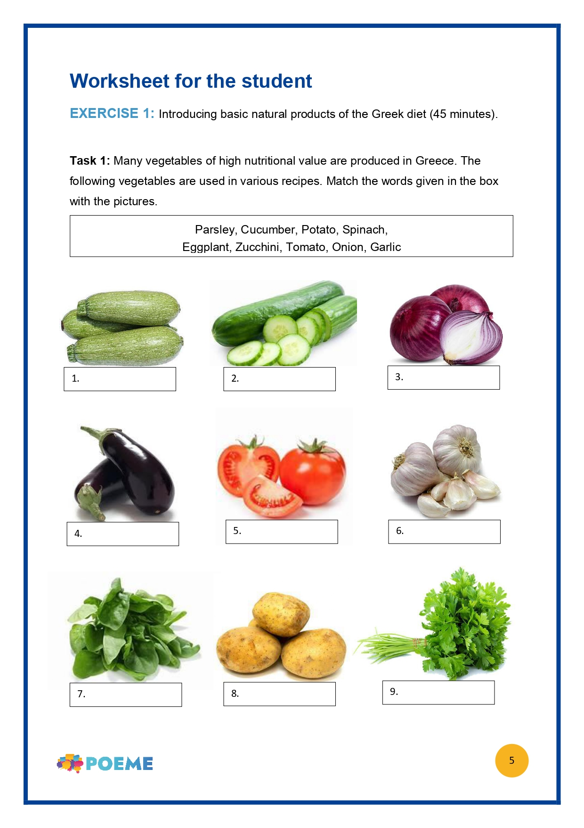
Ressources du projet
IO2
Les fiches de travail POEME
Chaque partenaire a créé 3 fiches de travail en Anglais, soit 18 au total, ells ont été traduites dans les langues du partenariat.
Cible : Les étudiants de 12 à 18 ans
Sujets : Éléments du patrimoine culturel européen intangible, naturel et numérique.

Slide 8
Ressources du projet
IO3
IO4
Les E-Books POEME
Le E-Guidebook POEME
pour la création d’expositions
10 ebooks ont été créés, basés sur le patrimoine culturel européen
Chaque livre présente 3 niveaux de difficulté.
Les livres sont visuellement attractifs et interactifs, une version audio et un glossaire sont disponibles.
Cet IO inclut une formation pour les enseignants afin de produire leurs propres livres.
C’est un guide numérique qui s’appuie sur les IO précédents et invite les étudiants, sous la supervision des enseignats, à travailler en collaboration pour créer une exposition mixte (numérique ou physique) sur le patrimoine culturel, en leur fournissant les outils nécessaires pour le faire.

Slide 9
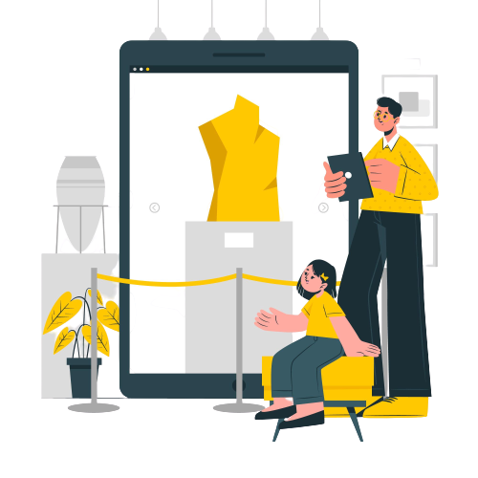
Ressources du projet
IO5
Les expositions mixtes POEME
Les expositions mixtes (numériques ou physiques) sur le patrimoine culturel du projet POEME mettent en pratique les compétences acquises lors des IO précédents.
Les étudiants agissent en tant que conservateurs, planifiant et créant les expositions.
Les partenaires ont créé un ensemble d’expositions (numériques ou physiques), en suivant les recommandations du guide interactif IO4.
Ces expositions d'apprentissage mixtes, d'abord créées en anglais, ont ensuite été traduites en français, en grec et en portugais.
Elles fonctionnent à la fois comme des exemples prêts à être consultés et explorés (dans le cas des expositions numériques) ou téléchargés et imprimés (dans le cas des expositions physiques) via "La Galerie numérique POEME".
Image source: freepik.com

Slide 10


Quelques chiffres
1 E-Report en EN, traduit en Français, Portugais et Grec
18 e-Worksheets en Anglais, basées sur le patrimoine culturel européen et traduites en FR, PT and EL
10 e-books interactifs, disponibles en EN, FR,
PT et EL
6 expositions, présentées dans la Galerie numérique POEME,
disponibles en EN, FR,
PT et EL
Plus de 200 étudiants ayant participé au développement des ressources POEME
Une cinquantaine d’enseignants impliqués dans le test et la production des ressources

Slide 11
Partie Pratique

Slide 12

Introduction au logiciel PubCoder
PubCoder est un logiciel disponible sur ordinateur, qui permet la création de livres numériques interactifs, disponibles au format EPUB ou HTML.
C’est un logiciel payant, mais dont les fonctionnalités sont puissantes.
Il est possible de télécharger une version d’essai disponible 30 jours.
Le logiciel n’est pour l’instant disponible qu’en Anglais.

Slide 13

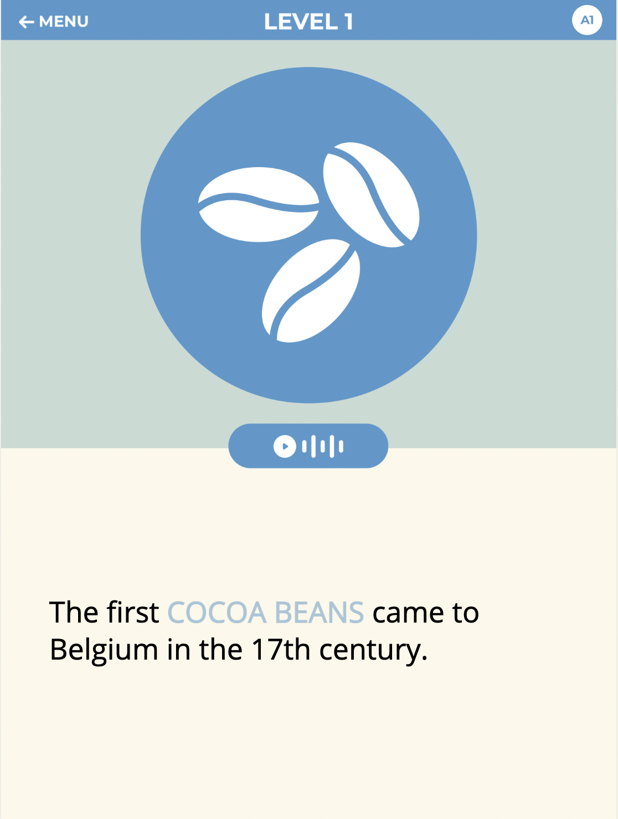
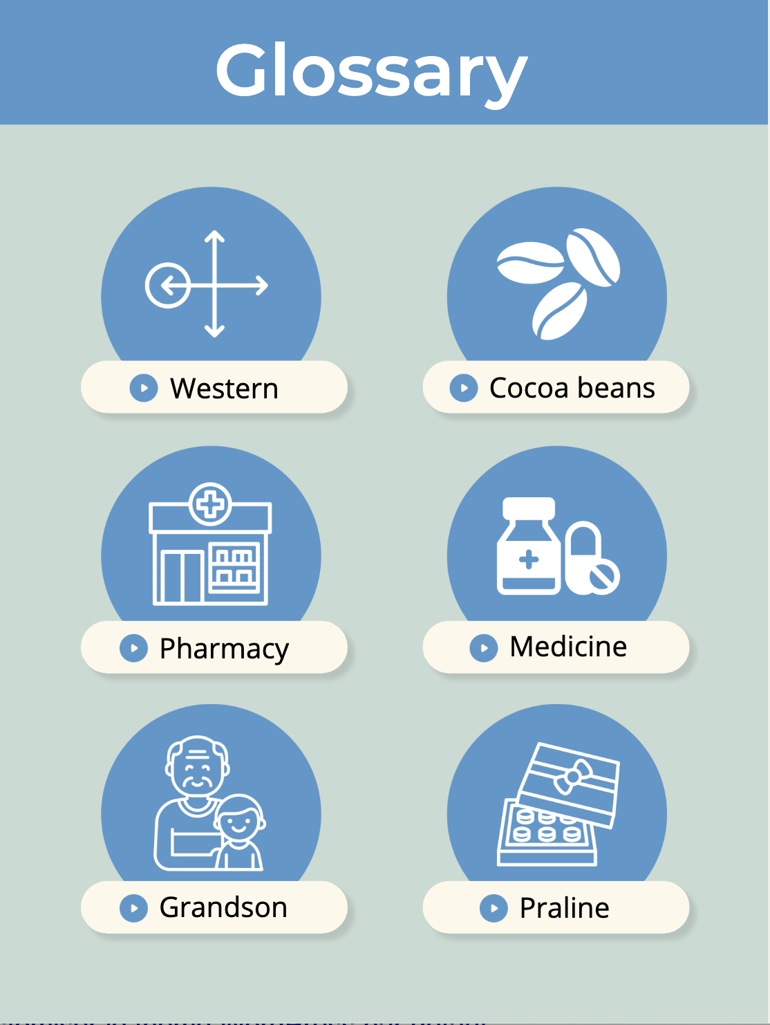
Pubcoder
Pubcoder est le logiciel qui a été utilisé pour produire les livres numériques interactifs de POEME.
Il est possible d’ajouter dans vos livres :
Du texte
Des images
Des vidéos
De l’audio
De l’interactivité (pop-up, jeux, quizz…)

Slide 14
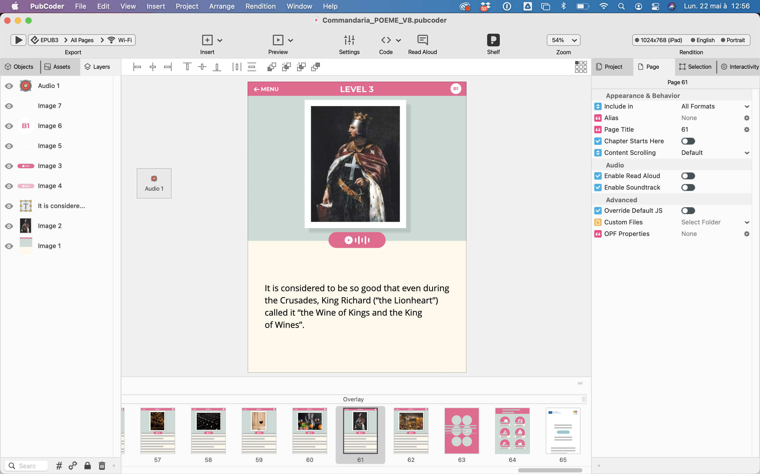
L’espace de travail
L’espace de travail est divisé en
5 espaces distincts :
L’espace central est réservé à la prévisualisation de la page du livre numérique.
Vous apercevez tout en bas le chemin de fer de vos pages.
Les outils situés dans le haut de l’écran permettent entre autre d’exporter, et de générer une prévisualisation de votre livre.
La partie gauche est réservée aux contenus,
Tandis que la partie droite regroupe les fenêtres de Propriétés de votre projet et de ses éléments.

Slide 15
L’espace central et le chemin de fer
L’espace central vous permet de travailler et d’observer le rendu réel des contenus que vous importez.
C’est un rendu en WYSIWYG, what you see is what you get. Vous pouvez ainsi directement visualiser la taille, le positionnement et le rendu de vos objets.
Dans le chemin de fer, les pages peuvent être copiées, réarrangées, supprimées…
Votre livre peut avoir autant de pages que vous le souhaitez, attention tout de même au poids de fichier généré !

Slide 16
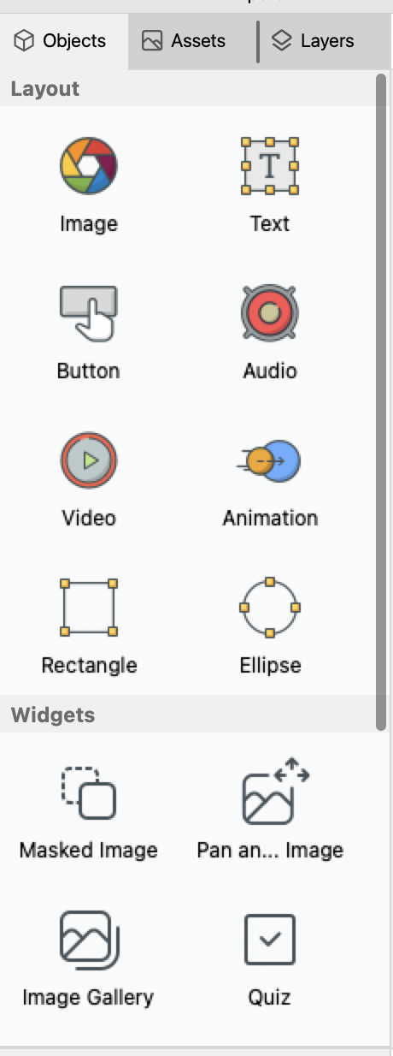
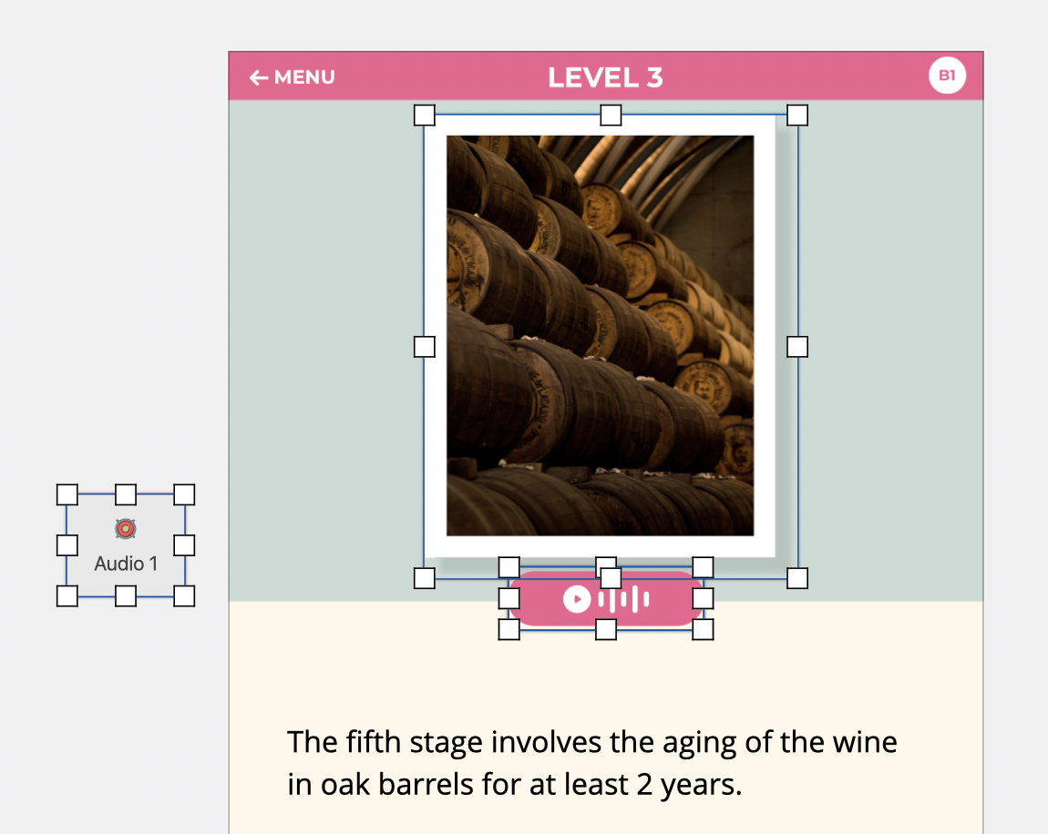
La fenêtre Objets (à gauche)
La fenêtre Objects vous permet d’ajouter des éléments sur votre plan de travail par glissé/déposé.
Image, text, audio, video… Choisissez un élément, importez-le sur le plan de travail, positionnez-le et ajouter son contenu à l’intérieur du bloc créé.
Certains widgets sont proposés par l’éditeur du logiciel pour intégrer des Quiz, des galeries d’images…
Pour en savoir plus, n’hésitez pas à consulter les Examples fournis avec le logiciel et disponibles dans le
Welcome Window

Slide 17
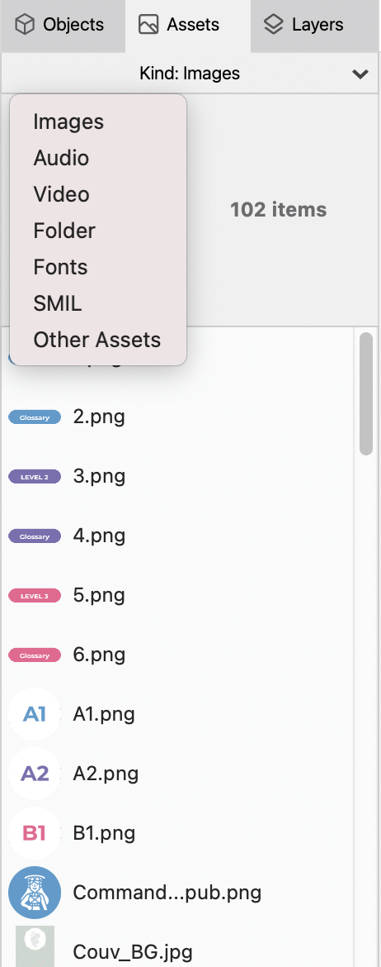
La fenêtre Assets (à gauche)
Vous retrouverez dans la fenêtre Assets l’ensemble des éléments intégrés à votre projet, afin de les importer ou de les retrouver plus facilement.
C’est une liste de vos contenus, indépendamment des pages.
Ces derniers sont catégorisés en fonction du type de contenu importé.
Attention, les textes ne sont pas importés, mais copiés directement dans les pages. Ce ne sont pas des fichiers externes attachés à votre livre.

Slide 18
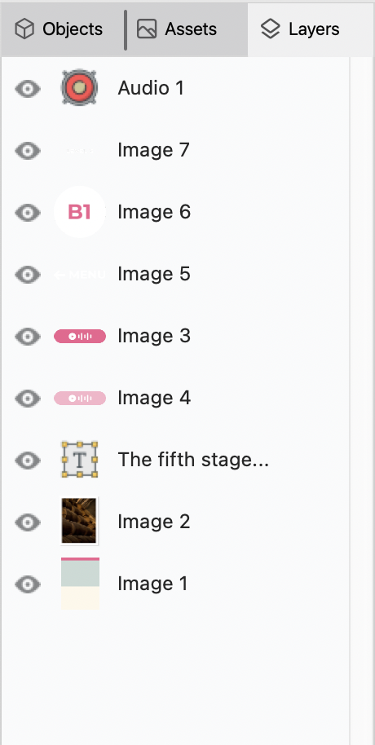
La fenêtre Layers (à gauche)
Les layers ou calques, sont, contrairement aux onglets précédents contextualisés à la page et représentent les objets présents sur la page que vous affichez sur le plan de travail.
Imaginez leur place comme dans un
mille-feuilles. L’élément le plus haut est au dessus des autres, et le dernier tout en bas. Vous pouvez les réarranger par glissé/déposé.
Il est donc possible de superposer
vos ressources, et même de les cacher.
C’est ainsi qu’il est possible de créer des
pop-ups ou des boutons par exemple.

Slide 19
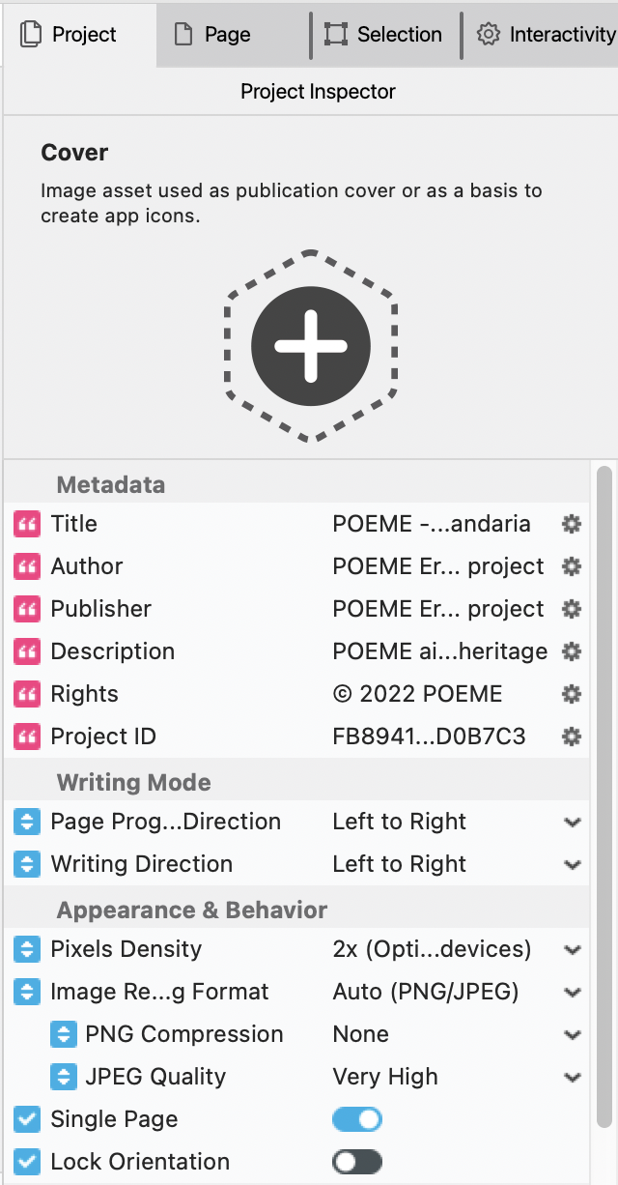
Les fenêtres Propriétés (à droite)
Les fenêtres propriétés vont vous permettre d’affiner les caractéristiques de votre livre et de vos contenus.
4 fenêtres sont disponibles:
Les propriétés de Project, qui concernent l’ensemble du livre
Les propriétés de Page, spécifiques
à chaque page
Les propriétés de Sélection, spécifiques à chaque objet présents sur une page
Et enfin les possibilités d’Interaction, elles-aussi spécifiques à chaque objet présents sur une page.

Slide 20
La fenêtre Project (à droite)
Cette fenêtre est importante, c’est celle qui vous permet de saisir les métadonnées de votre livre, ainsi que les paramètres par défaut que vous souhaitez appliquer.
C’est aussi à cet endroit que vous choisirez votre Couverture. Si vous souhaitez conserver la première page comme couverture par défaut, laissez-la vide, cliquer sur le plus si vous souhaitez ajouter une couverture différente.
Enfin, vous pouvez choisir une pagination en page double (face à face comme un livre ouvert) ou en page simples.

Slide 21
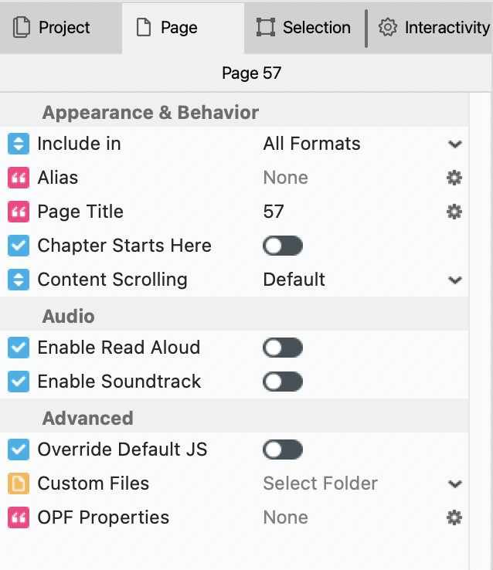
La fenêtre Page (à droite)
Il existe peu de propriétés sur cet onglet. Mais ils sont spécifiques à chaque page.
La propriété Chapter Starts Here vous permet de créer une entrée qui sera disponible dans le sommaire numérique de votre livre.
Il est aussi possible d’ajouter une bande sonore qui se déroule sur plusieurs pages, l’Audio Soundtrack, il faut dans ce cas l’ajouter sur toutes les pages concernées.

Slide 22
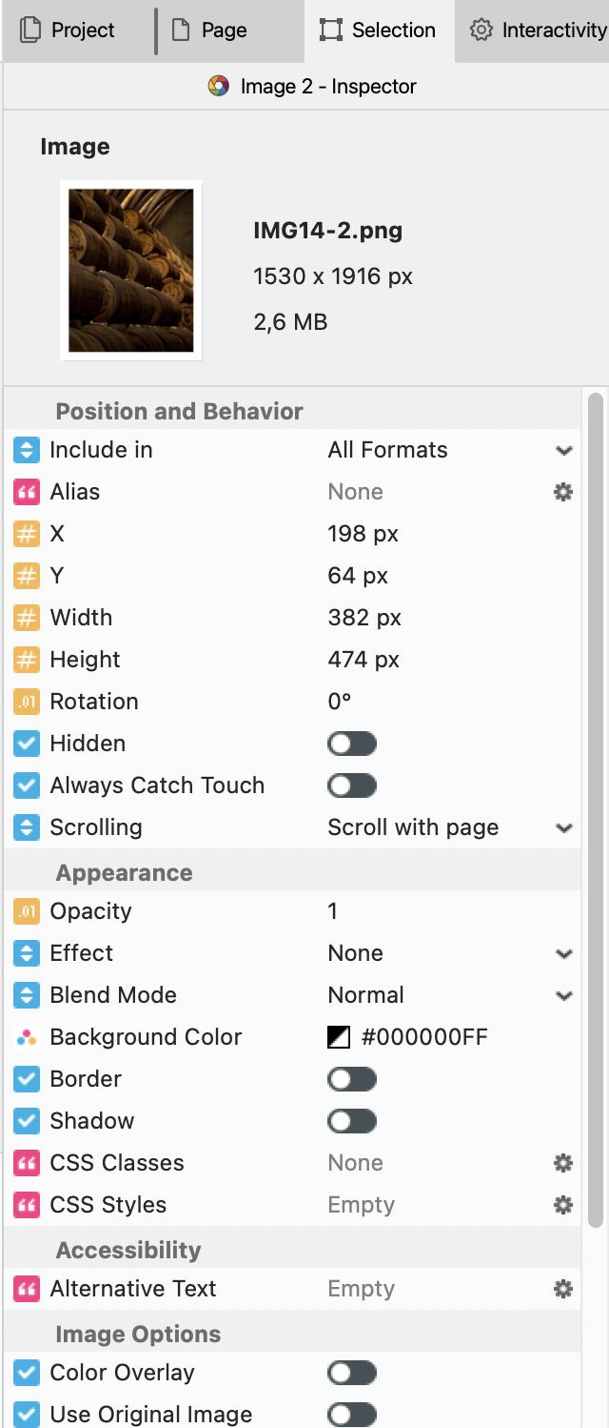
La fenêtre Selection (à droite)
Vous trouverez dans cet onglet toutes les options qui s’appliquent à chaque objet.
Ces options sont différentes en fonction du type d’objet (image, texte…)
Si vous souhaitez cacher un élément à l’ouverture de la page, vous utiliserez par exemple la fonction Hidden

Slide 23
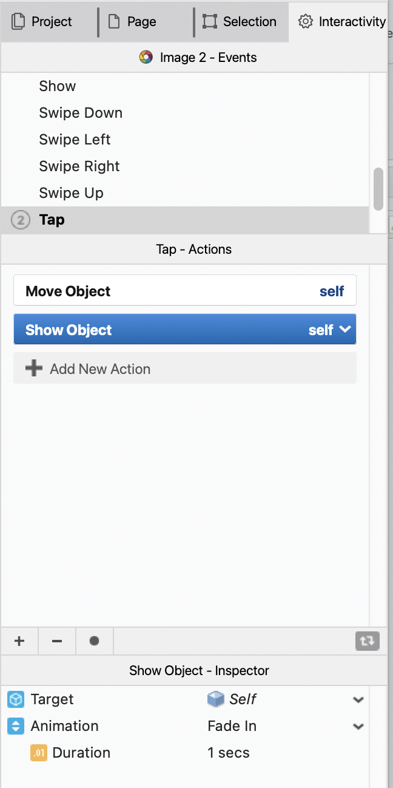
La fenêtre Interactivité (à droite)
Cette fenêtre est contextuelle à chaque objet et vous permet de venir ajouter de l’interactivité à vos contenus.
Elle est en 3 parties :
La partie Events définit le ou les évènements (chargement de la page par exemple) ou gestes (comme un tap ou un slide utilisateur) « écouté », ceux qui déclenchent l’action.
La partie Actions permet d’ajouter une « réaction » à l’Event, ce qui se passe.
La partie Inspector permet de régler les propriétés de chaque Action (temps, délais, cible…).

Slide 24
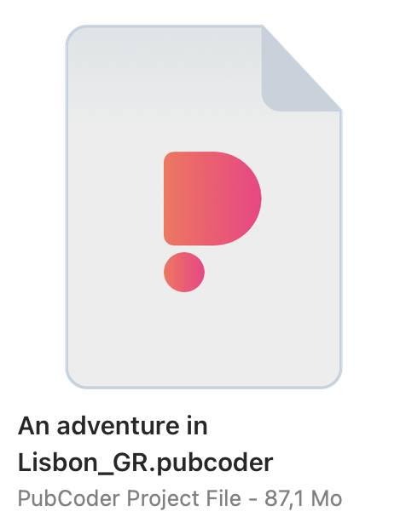
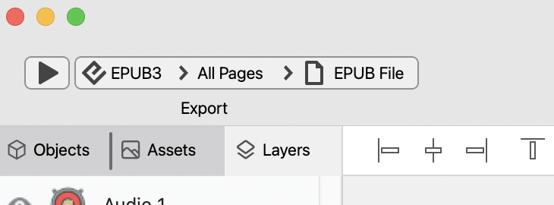
Enregistrer et exporter
Enregistrer
Lorsque vous enregistrez votre projet, celui-ci contient tous les contenus que vous y avez ajouté.
Vous obtenez un fichier dont l’extension
est .pubcoder. C’est le format propriétaire du logiciel.
Exporter
Pour diffuser vos livres, vous devez exporter votre projet grâce aux boutons situés en haut à gauche. Choisissez le format d’export Epub ou HTML (si vous souhaitez le mettre en ligne), les pages que vous voulez exporter et où enregistrer l’export. Puis cliquer sur Play

Slide 25
A vous de créer !

Slide 26
Des questions?

Slide 27

Merci de votre attention ☺
Suivez-nous :
www.poemeproject.eu
www.facebook.com/POEMEproject
The European Commission's support for the production of this publication does not constitute an endorsement of the contents, which reflect the views only of the authors, and the Commission cannot be held responsible for any use which may be made of the information contained therein.

